Slide 1
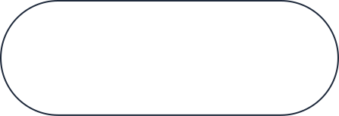
BUỔI 6: CRUD (CREATE, READ, UPDATE, DELETE)

Slide 2
Nội dung buổi học
  Todoapp CRUD Project
  Bài tập thực hành tại lớp

Slide 3
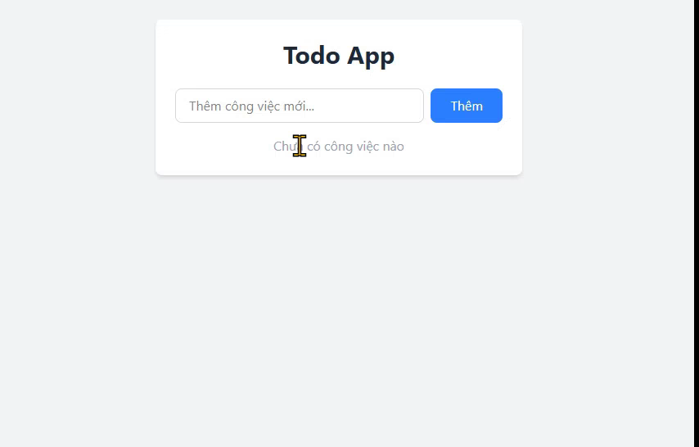
TodoApp CRUD
  Dự án này sẽ cho phép bạn thêm, xem, chỉnh sửa và xóa các mục trong danh sách công việc (todo list)

Slide 4
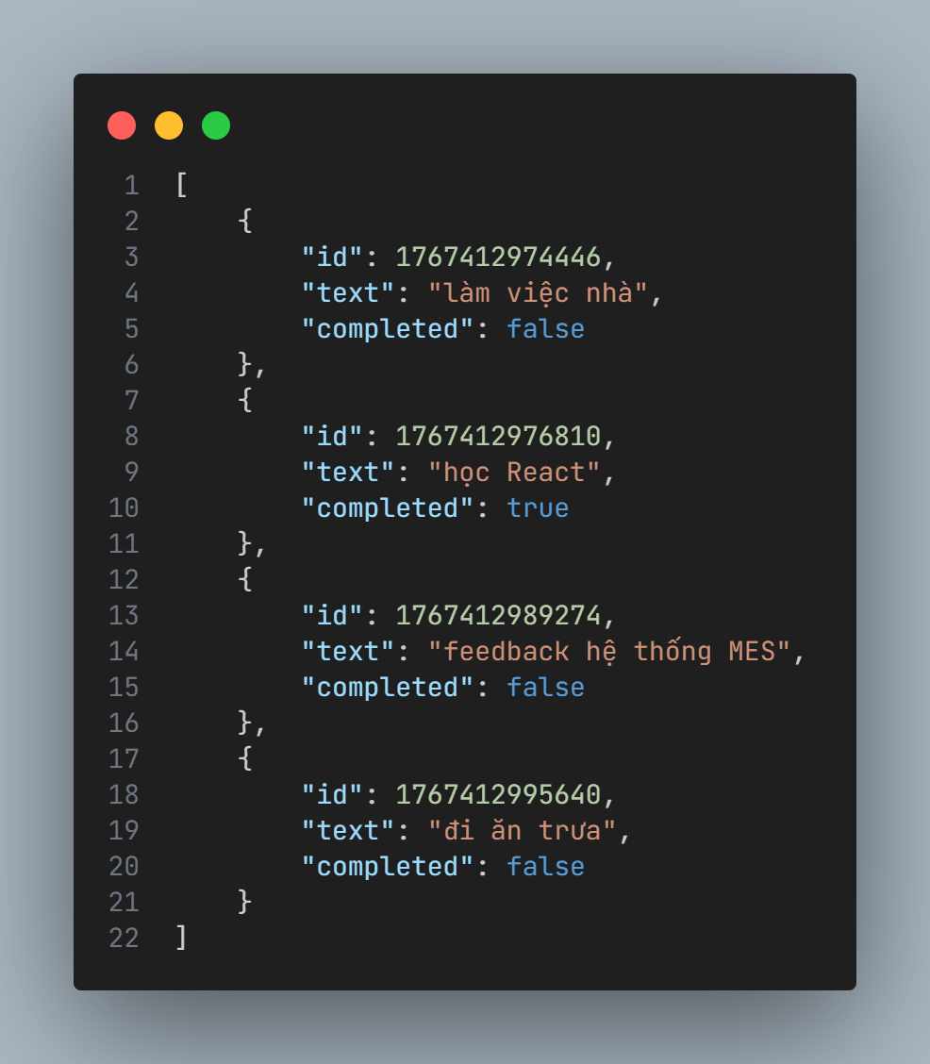
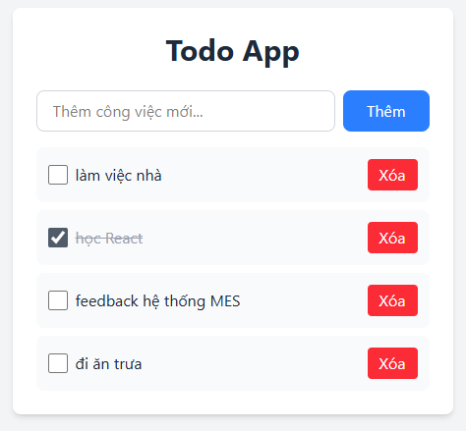
Cấu trúc lưu trữ bằng useState
  Id: biến này lấy giá trị Date.now()
  Text: nội dung công việc
  Completed: là checkbox hiển thị trạng thái hoàn thành hay chưa

Slide 5
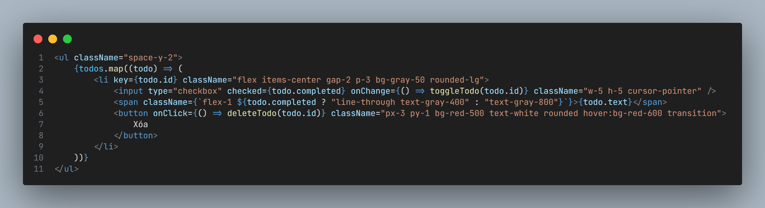
Render data sử dụng map()

Slide 6
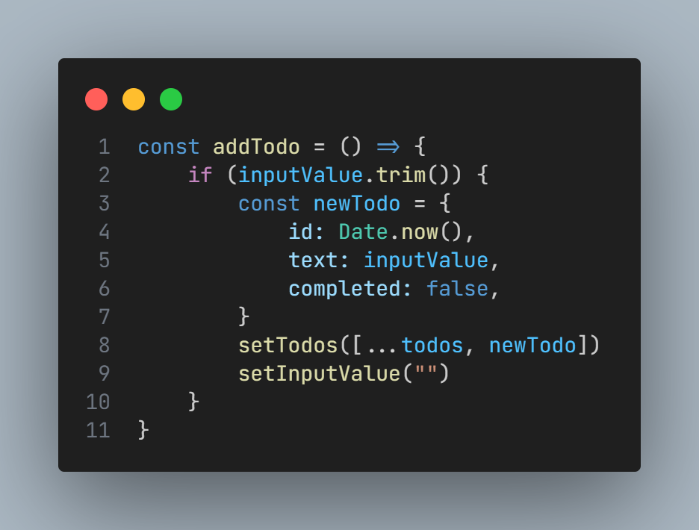
Create new Todo

Slide 7
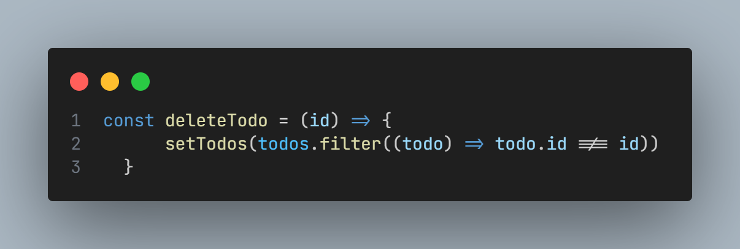
Delete Todo

Slide 8
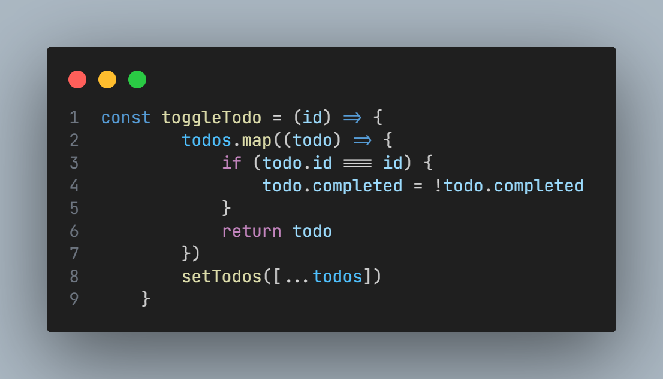
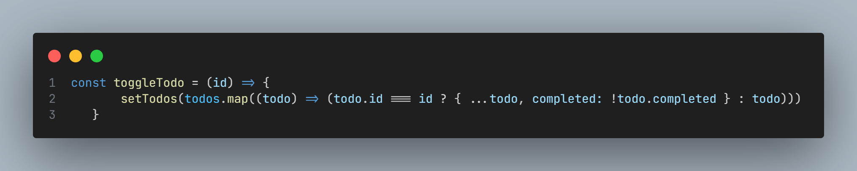
Edit Todo

Slide 9
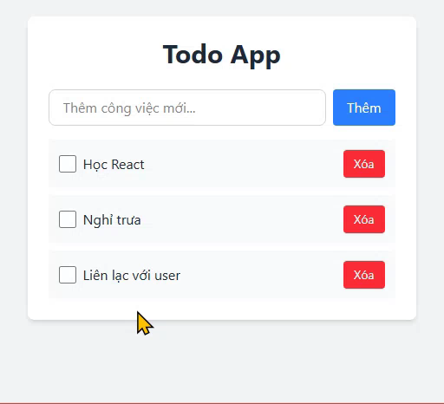
Bài tập thực hành tại lớp
  Sửa nội dung (Update nâng cao):
  Khi bấm vào chữ (text) sẽ hiển thị ô input để sửa nội dung công việc.

Slide 10
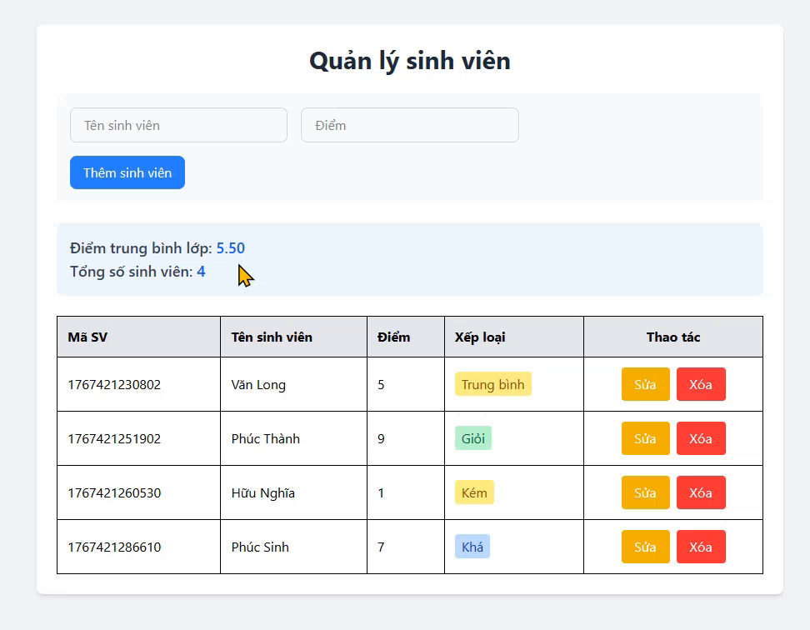
Bài tập về nhà
Quản lý sinh viên
Danh sách sinh viên (Mã SV, Tên, Điểm).
Chức năng: Thêm, Xóa, Sửa điểm.
Tính điểm trung bình cả lớp và hiển thị.
Xếp loại (Giỏi/Khá/TB) dựa trên điểm.

